Slide 1
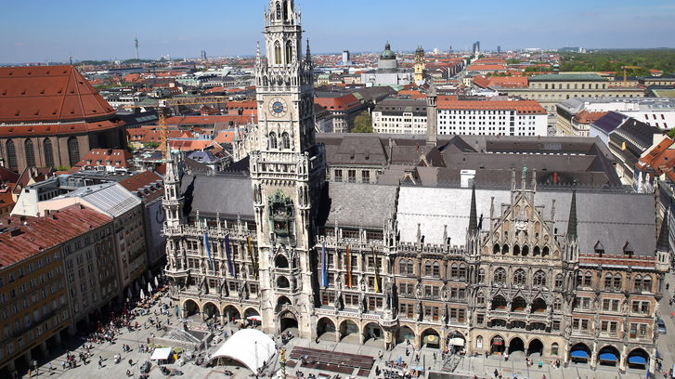
Monachium
Miasto w południowych Niemczech

Slide 2
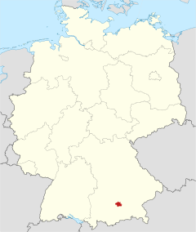
Monachium – miasto na prawach powiatu w południowych Niemczech, stolica kraju związkowego Bawaria. Jest to trzecie pod względem liczby ludności miasto w Niemczech.

Slide 3
Zabytki
Trzy bramy
1. Karlstor - jest jedną z trzech średniowiecznych bram, które dawniej były elementem systemu obronnego Monachium.
2. Isartor - to wschodnia brama miejska, której nazwa wywodzi się od pobliskiej rzeki Izary.
3. Sendlinger Tor - Brama ta znajduje się w południowej części miasta, u wylotu Sendlinger Strasse.

Slide 4
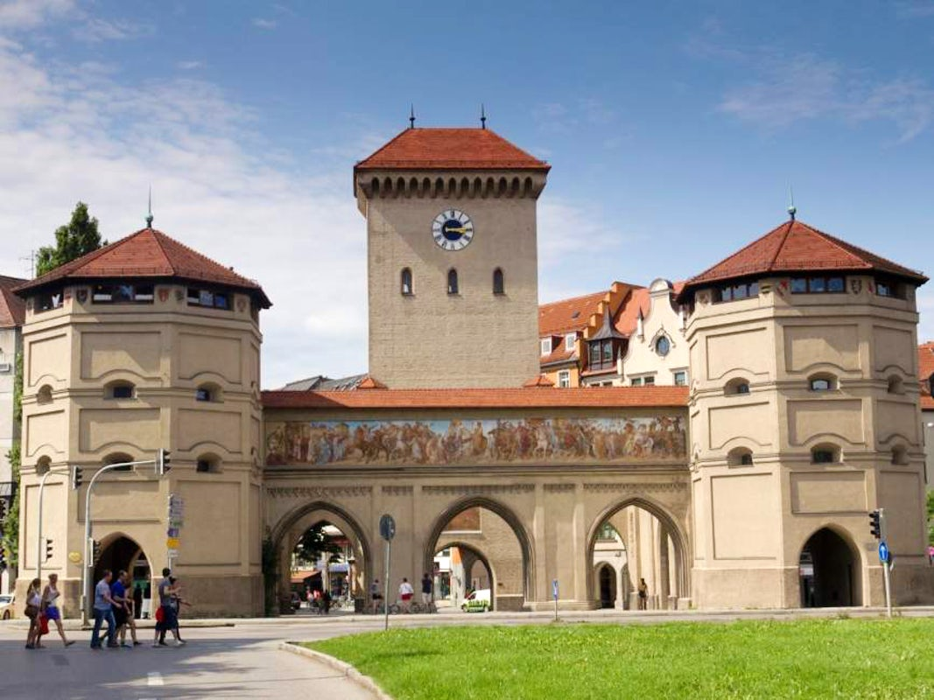
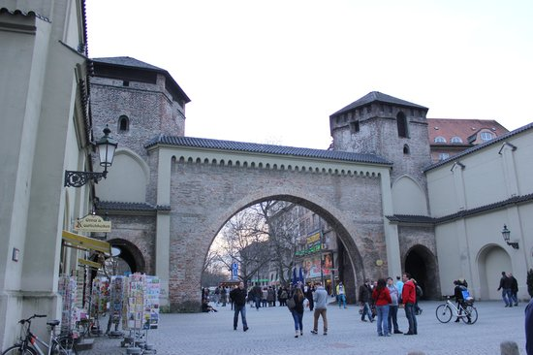
Karlstor
Isartor
Sendlinger Tor

Slide 5
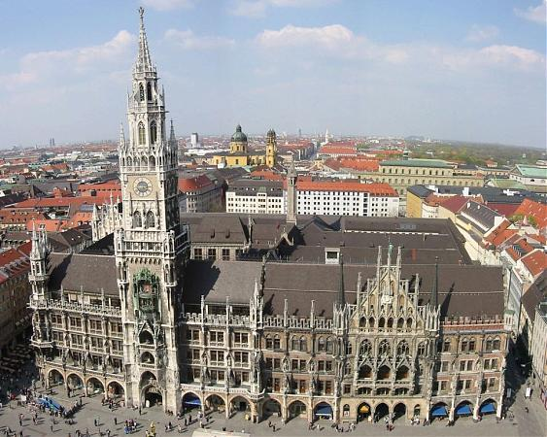
Nowy Ratusz
Znajduje się w centrum miasta przy Marienplatz. Decyzję o jego budowie podjęto w XIX wieku. Aby jednak budowa mogła ruszyć niezbędne okazało się zburzenie aż 24 kamienic.

Slide 6
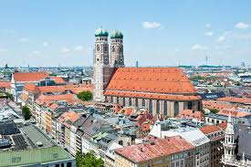
Katedra Najświętszej Maryi Panny w Monachium
Jest to najważniejsza świątynia w mieście, a jednocześnie kościół katedralny arcybiskupstwa Monachium i Fryzyngi.

Slide 7
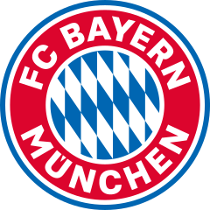
Bayern Monachium
Niemiecki klub sportowy(piłkarski) z siedzibą w Monachium w Bawarii. Jest to najbardziej znany i najbardziej utytułowany niemiecki klub, a także jeden z najbardziej utytułowanych klubów na świecie. 29 razy zdobył tytuł Mistrza Niemiec, 19 razy wygrał Puchar Niemiec. Ponadto w rozgrywkach europejskich dwukrotnie triumfował w Lidze Mistrzów. W Bayernie napastnikiem jest nasz rodak, Robert Lewandowski.

Slide 8
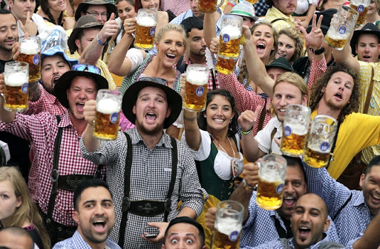
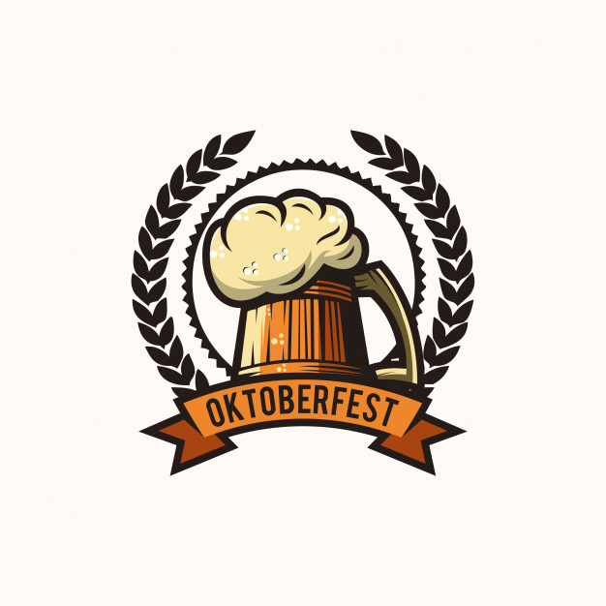
Święto piwa
Każdego roku miliony Niemców i turystów z całego świata wybierają się do Monachium na Oktoberfest. Pierwsze "Święto Październikowe" miało miejsce 12 października 1870 roku. Z uwagi na dużą popularność i ogromną satysfakcję mieszkańców miasta zdecydowano się powtórzyć to wydarzenie w następnych latach. Obecnie Oktoberfest zaczyna się w ostatni weekend września i trwa przez 16 dni. Każdego roku na to wydarzenie do Monachium przyjeżdża około 6 milionów osób.

Slide 9
Dziekuje za uwage :)
Prezentajce wykonał:
-Kwiatek Kacper

